Slide 1


CURSO FORMACION EN spring java
CURSO 2024

Slide 2
INTRODUCCION A SPRING
SPRING FRAMEWORK
¿Qué es Spring Framework?
Es un framework para desarrollo de aplicaciones para Java.
Permite la gestion de la configuración.
Modelo MVC
Implementación mediante POJO
Inyección de dependencias.
Manejar transacciones.
Seguridad.
Desarrollo Web.
Acceso a Datos: ORM, DAO, JDBC.
Integración: comunicación Remota JSM, correo electrónico, tareas, programación, cache.
Spring administra los objetos y sus dependencia:
Permite:
Aplicación más modular.
Flexible.
Fácil de mantener.
Integración con otros Frameworks.
Notes:
Si buscamos cualquier definición de inteligencia artificial veremos que la inteligencia es:
Es la capacidad o facultad de entender, razonar, saber, aprender y de resolver problemas.

Slide 3
INTRODUCCION A SPRING
SPRING FRAMEWORK
¿Qué ventajas tiene trabajar con Spring?
Spring está organizado de manera modular. Únicamente nos centraremos en los paquetes que estamos desarrollando.
Permite trabajar mediante JavaBeanStyle, se vuelve más fácil para la utilización de inyección de dependencias para hacer pruebas o mocks.
Spring proporciona una API para traducir excepciones específicas de la tecnología( las generadas por JDBC, Hibernate o JDO) en excepciones consistentes y verificadas.
Proporciona una interfaz de gestión de transacciones coherente que puede reducirse a una transacción local.
Cuenta con plantillas para diversas tecnologías entre las cuales podemos destacar la siguientes:
JDBC
Hibernate
JPA
Las cuales simplifican el trabajo.
Notes:
Si buscamos cualquier definición de inteligencia artificial veremos que la inteligencia es:
Es la capacidad o facultad de entender, razonar, saber, aprender y de resolver problemas.

Slide 4
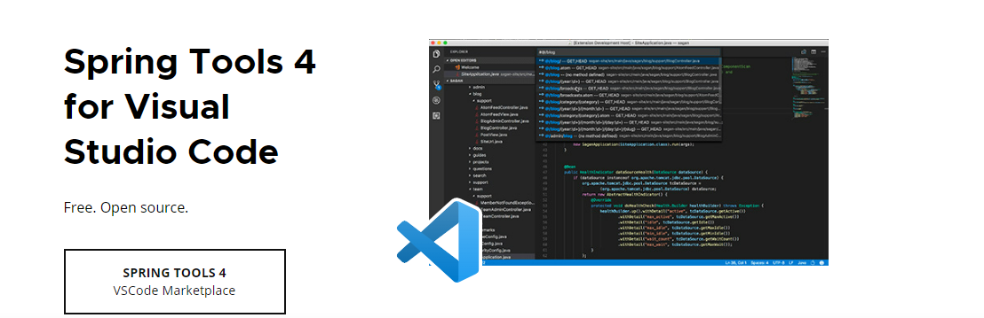
INTRODUCCION A SPRING
SPRING FRAMEWORK
Instalación del IDE.
Para el curso de SPRING trabajaremos con:
Visual Studio Code.
https://spring.io/tools/
Deberemos descargarnos la extensión: Spring Boot Extension Pack
Esta extensión para Visual Studio Code nos permite:
Las herramientas IDE Java para desarrollar y solucionar problemas de aplicaciones de Spring Boot.
Soporte para editar los archivos de propiedades de configuración de la aplicación Spring Boot.
También nos incluye
Spring inializr: Sirve para generar proyectos de inicio rápido de Spring Boot.
Spring Boot Dashboard: Cuadro de mando para para la ejecución, detención o depuración rápida de un proyecto Spring.
Notes:
Si buscamos cualquier definición de inteligencia artificial veremos que la inteligencia es:
Es la capacidad o facultad de entender, razonar, saber, aprender y de resolver problemas.

Slide 5

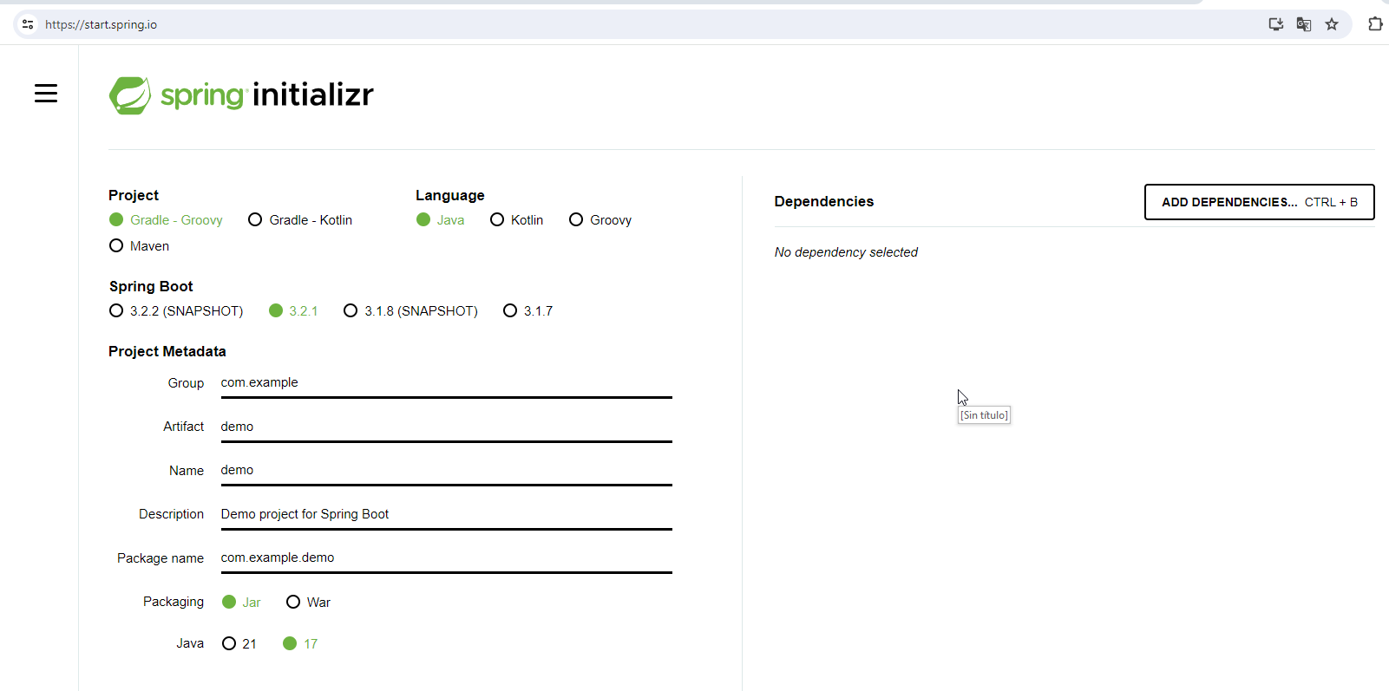
INTRODUCCION A SPRING
SPRING FRAMEWORK
Instalación del IDE.
Para el curso de SPRING trabajaremos con:
Visual Studio Code.
https://spring.io/tools/
También tenemos la opción de poder generar nuestro proyecto Spring desde la propia URL de Spring
https://start.spring.io/
Notes:
Si buscamos cualquier definición de inteligencia artificial veremos que la inteligencia es:
Es la capacidad o facultad de entender, razonar, saber, aprender y de resolver problemas.

Slide 6
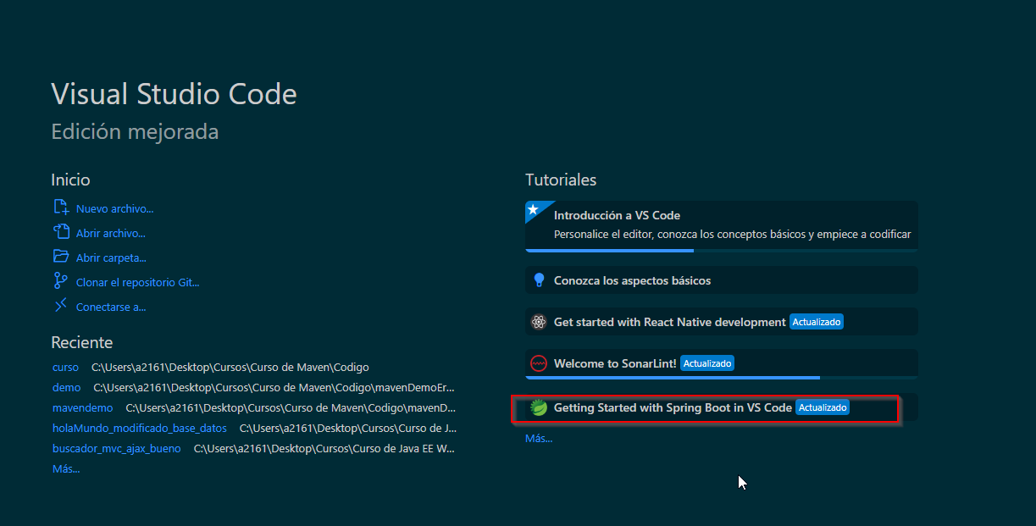
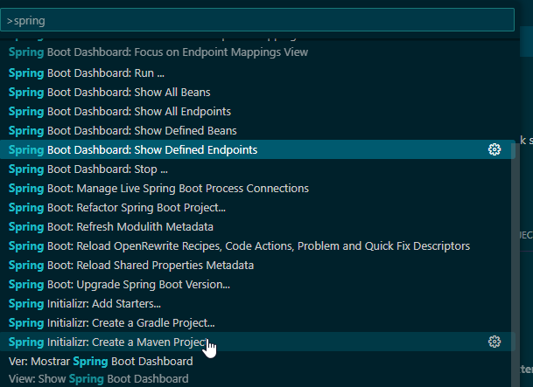
Open VS Code and press F1 or Ctrl + Shift + P
INTRODUCCION A SPRING
SPRING FRAMEWORK
Instalación del IDE.
Mi primer proyecto Spring.
1- Accedemos a Visual Studio Code.
2- Abrimos una nueva ventana. Y seleccionamos Spring.
3- Otra opción es directamente desde el ejecutador de comandos , mediante la ejecución:
CTRL+SHIFT+P
Notes:
Si buscamos cualquier definición de inteligencia artificial veremos que la inteligencia es:
Es la capacidad o facultad de entender, razonar, saber, aprender y de resolver problemas.

Slide 7
Open VS Code and press F1 or Ctrl + Shift + P
INTRODUCCION A SPRING
SPRING FRAMEWORK
Instalación del IDE.
Mi primer proyecto Spring.
1- Accedemos a Visual Studio Code.
2- Abrimos una nueva ventana. Y seleccionamos Spring.
3- Otra opción es directamente desde el ejecutador de comandos , mediante la ejecución:
CTRL+SHIFT+P
4- Una vez que ya tenemos la ventana de configuración del proyecto de Spring. Lo único que haremos será:
Vemos el paso a paso en imágenes:
Notes:
Si buscamos cualquier definición de inteligencia artificial veremos que la inteligencia es:
Es la capacidad o facultad de entender, razonar, saber, aprender y de resolver problemas.

Slide 8
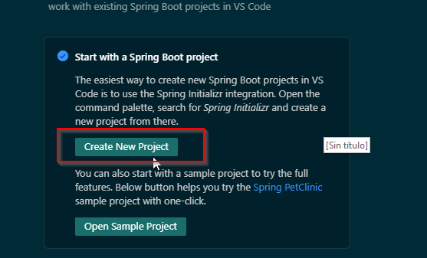

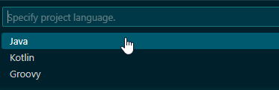


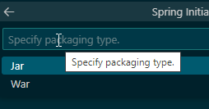

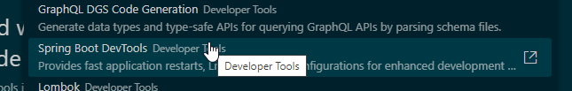

Open VS Code and press F1 or Ctrl + Shift + P
INTRODUCCION A SPRING
SPRING FRAMEWORK
Instalación del IDE.
Mi primer proyecto Spring.
Herramientas
Notes:
Si buscamos cualquier definición de inteligencia artificial veremos que la inteligencia es:
Es la capacidad o facultad de entender, razonar, saber, aprender y de resolver problemas.

Slide 9
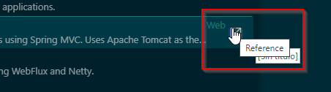
Open VS Code and press F1 or Ctrl + Shift + P
INTRODUCCION A SPRING
SPRING FRAMEWORK
Instalación del IDE.
Mi primer proyecto Spring.
Si quisiéramos saber más información sobre la dependencia a instalar en nuestro proyecto, tenemos la opción de darle a más información.
Notes:
Si buscamos cualquier definición de inteligencia artificial veremos que la inteligencia es:
Es la capacidad o facultad de entender, razonar, saber, aprender y de resolver problemas.

Slide 10

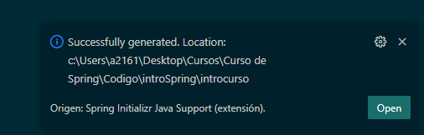
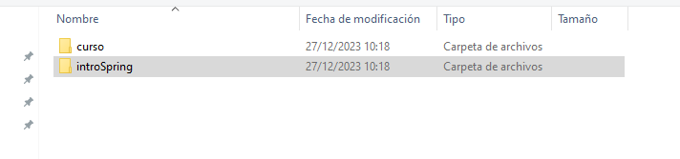
Open VS Code and press F1 or Ctrl + Shift + P
INTRODUCCION A SPRING
SPRING FRAMEWORK
Instalación del IDE.
Mi primer proyecto Spring.
Una vez que ya tengamos las dependencias. Continuamos
Guardamos el proyecto generado en la carpeta que nosotros queramos:
Notes:
Si buscamos cualquier definición de inteligencia artificial veremos que la inteligencia es:
Es la capacidad o facultad de entender, razonar, saber, aprender y de resolver problemas.

Slide 11
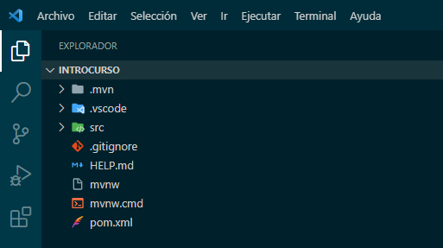
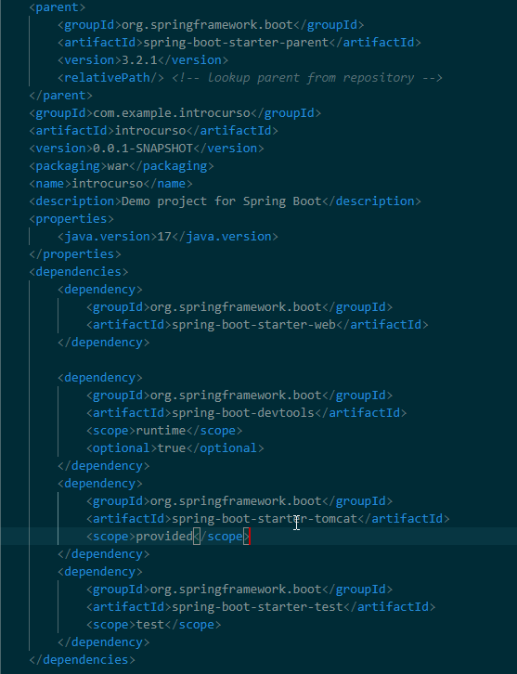
Open VS Code and press F1 or Ctrl + Shift + P
INTRODUCCION A SPRING
SPRING FRAMEWORK
Instalación del IDE.
Mi primer proyecto Spring.
Una vez creado el proyecto lo abrimos y vemos su fichero pom.xml para comprobar las dependencias.
Notes:
Si buscamos cualquier definición de inteligencia artificial veremos que la inteligencia es:
Es la capacidad o facultad de entender, razonar, saber, aprender y de resolver problemas.

